Slide 1
Методические ресурсы для педагога с целью реализации содержания обновленной ФРП ООО «Труд» (Технология)
Чтим традиции,
внедряем инновации
Кузнецова Наталия Германовна
учитель технологии МБОУ СОШ №3 г.Бийска Алтайского края
Автор - разработчик методических материалов по предмету «Труд» проекта «Инфоурок»
учитель высшей категории

Slide 2
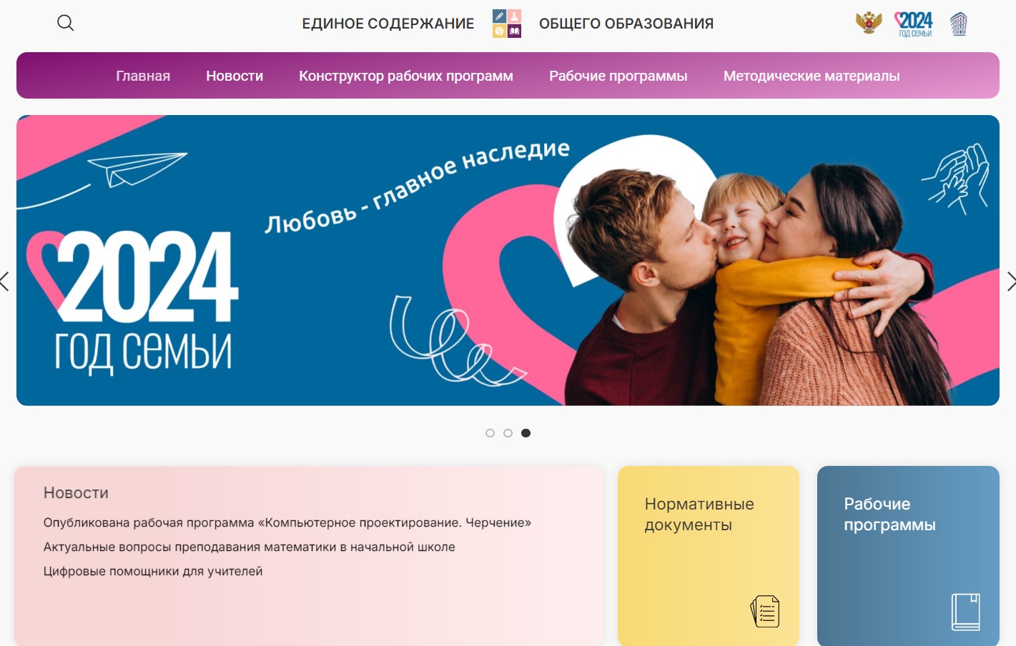
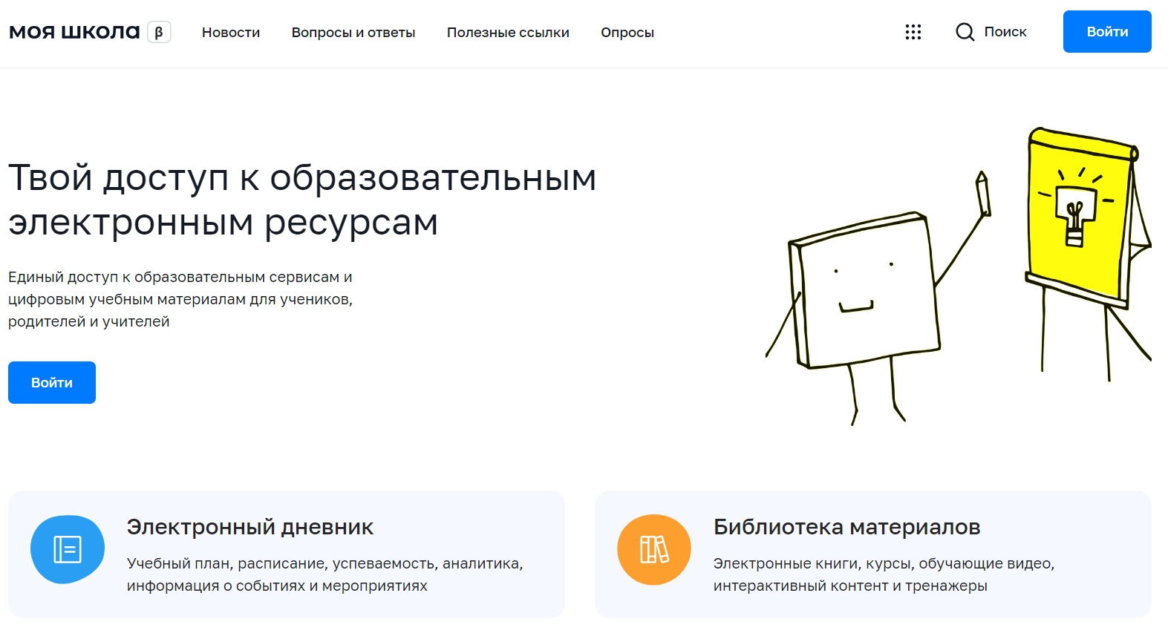
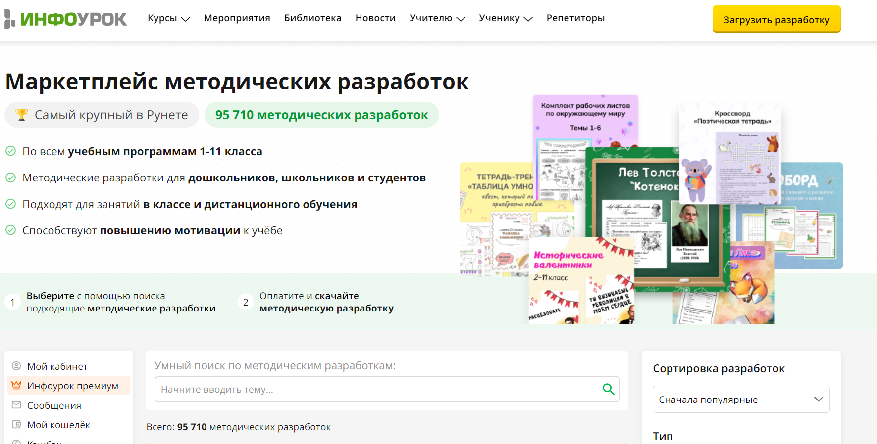
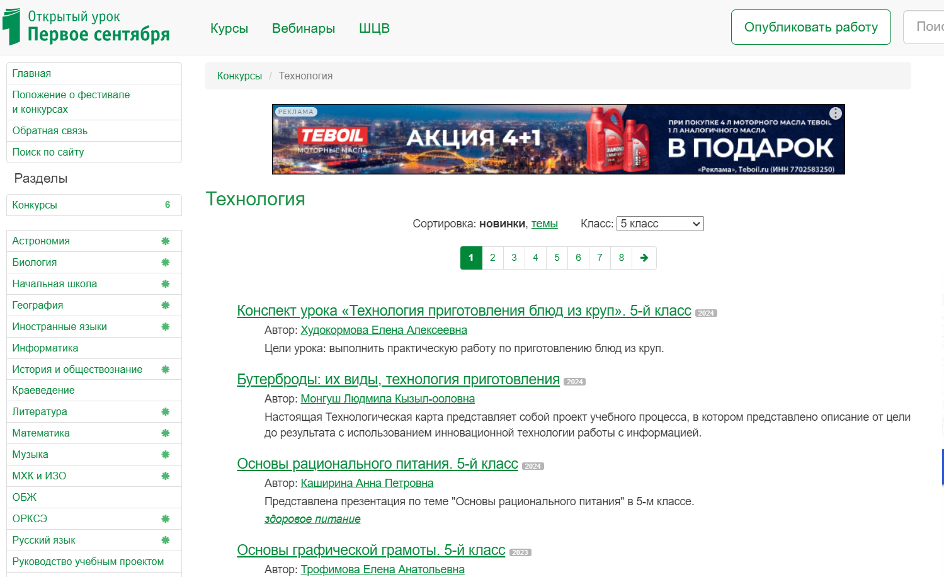
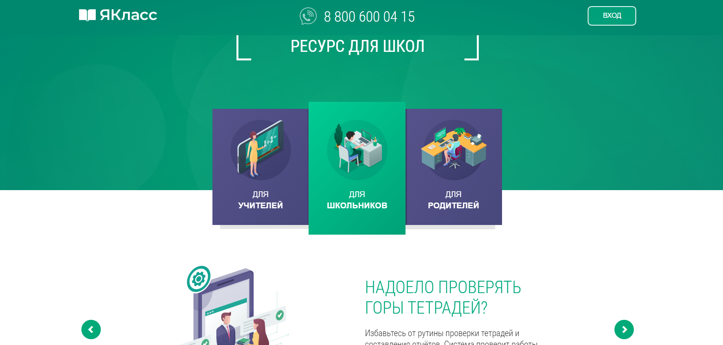
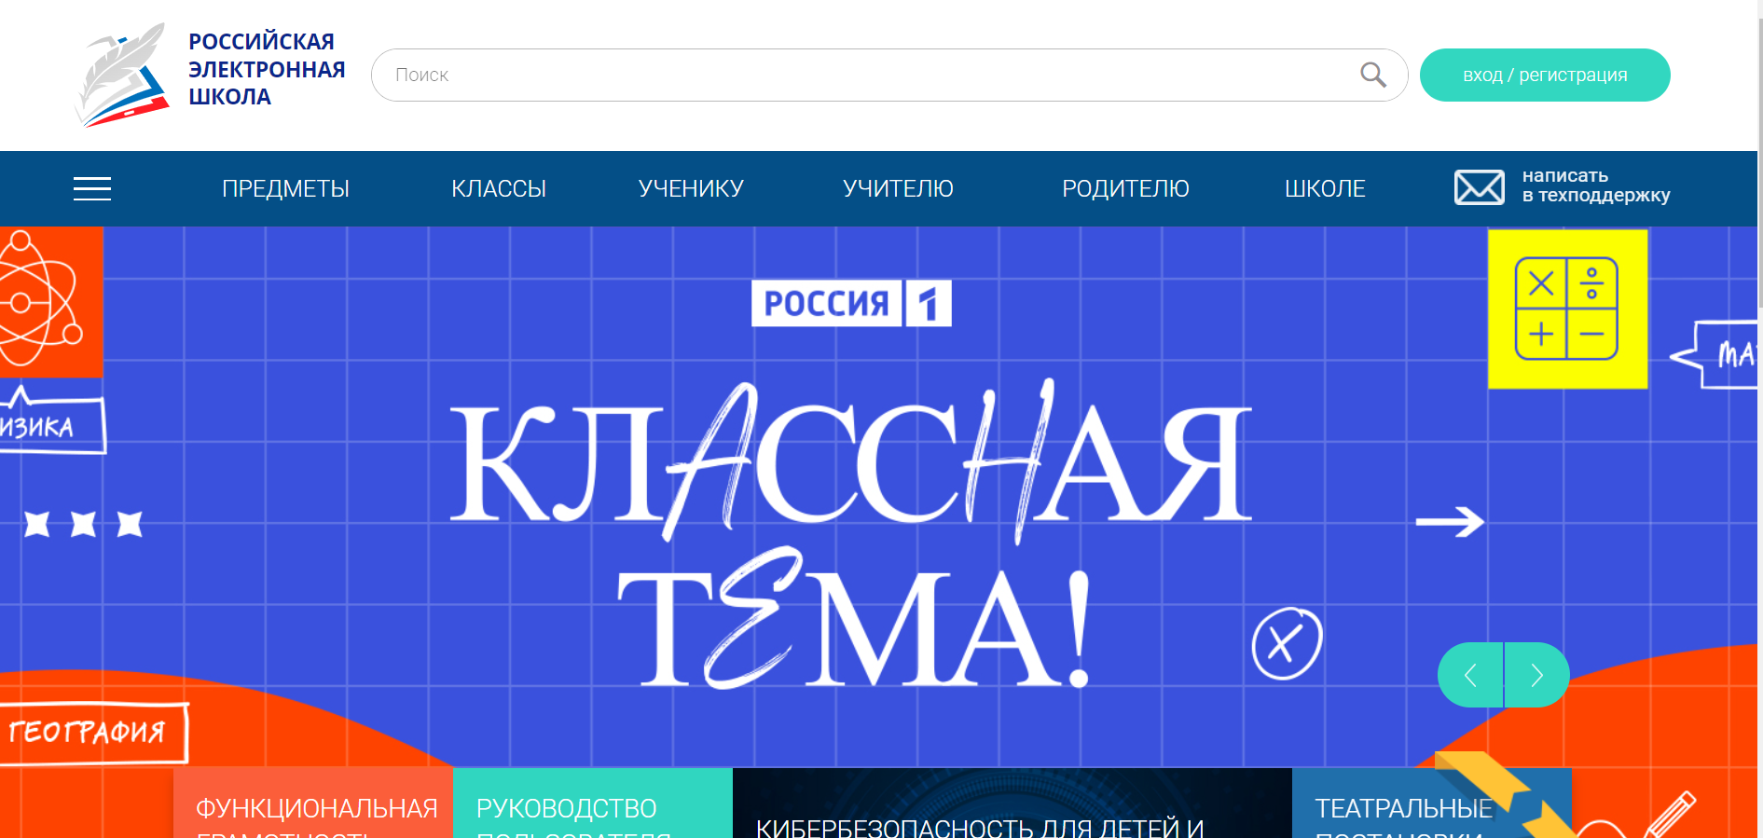
Ресурсы в помощь учителю при подготовке к урокам
Единое содержание общего образования https://edsoo.ru/
«ЦОС Моя школа» - образовательные материалы библиотеки
цифрового образовательного контента https://myschool.edu.ru/
Российская электронная школа https://resh.edu.ru/
Цифровой образовательный ресурс для школ ЯКлассhttps://www.yaklass.ru/
Открытый урок https://urok.1sept.ru/articles/687446
Инфоурок https://infourok.ru/ ; https://infourok.ru/magazin-materialov?FilterParams[authorId]=418969

Slide 3
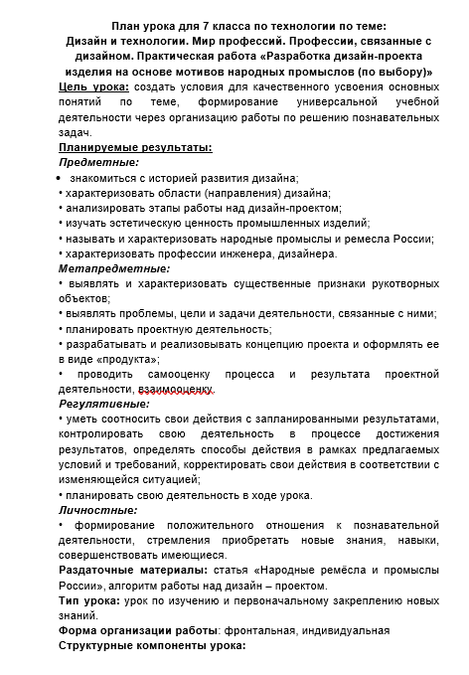
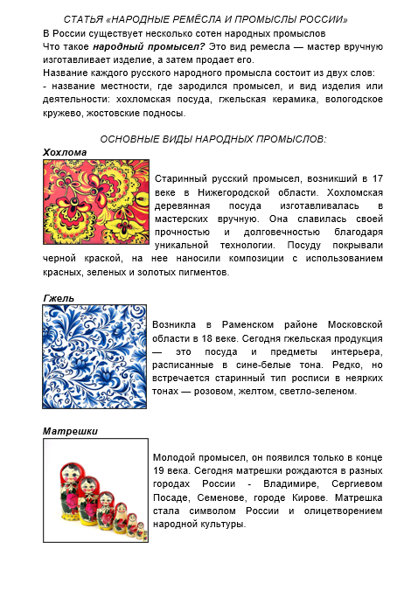
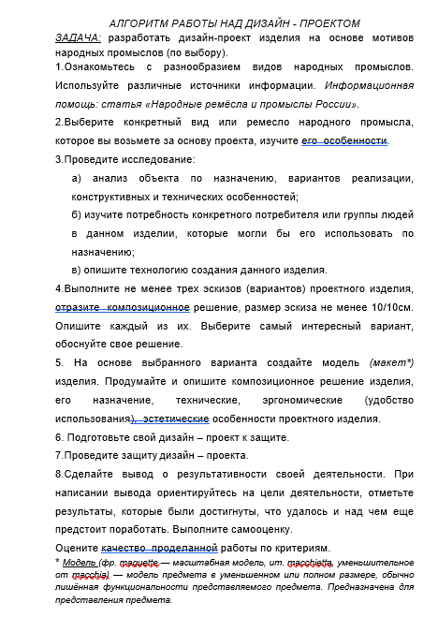
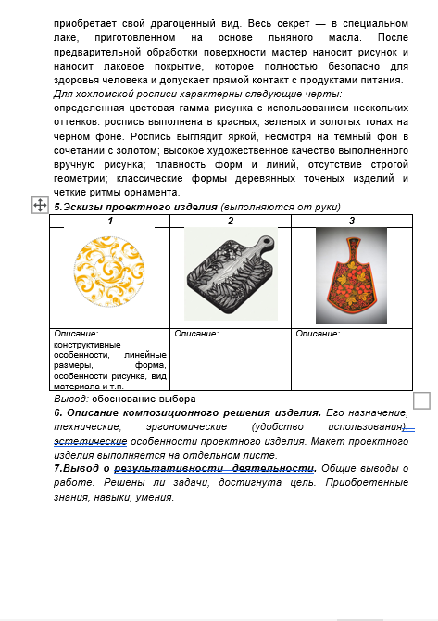
Комплект урока по теме «Дизайн и технологии. Мир профессий. Профессии, связанные с дизайном. Практическая работа «Разработка дизайн-проекта изделия на основе мотивов народных промыслов»
1
Презентация
2
Конспект урока
3
Практическая работа

Slide 4
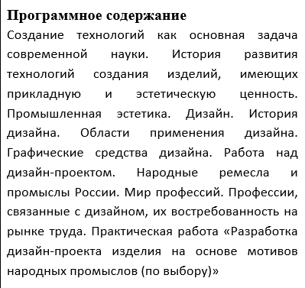
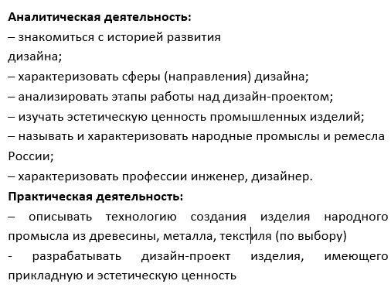
Планируемые предметные результаты по теме: «Дизайн и технологии. Мир профессий. Профессии, связанные с дизайном»

Slide 18
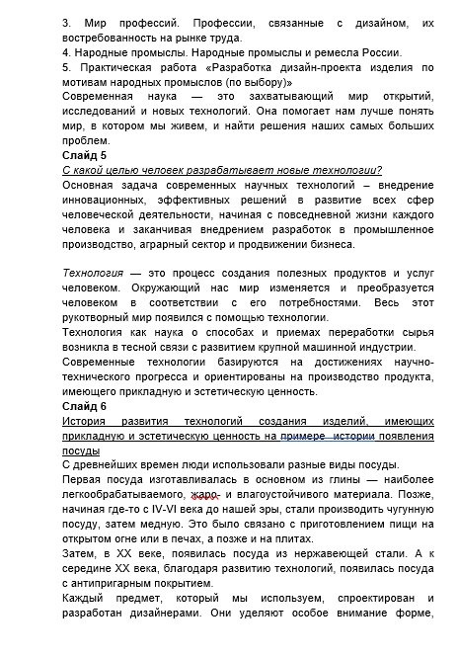
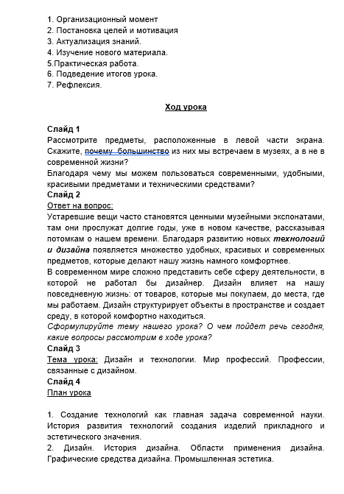
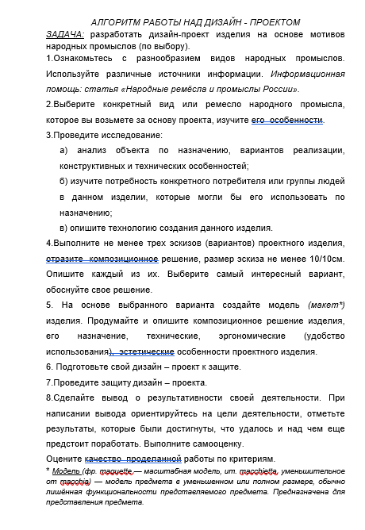
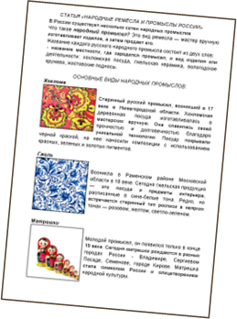
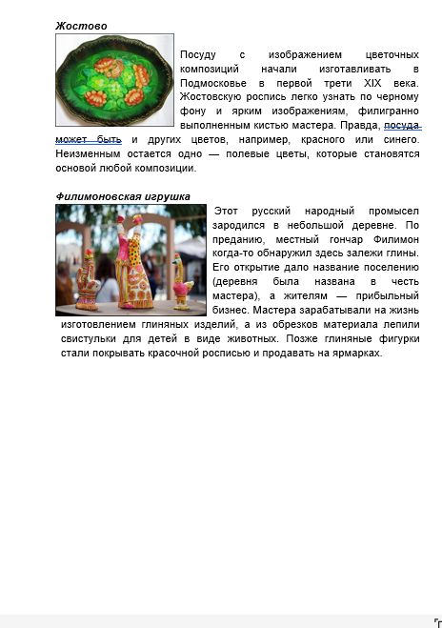
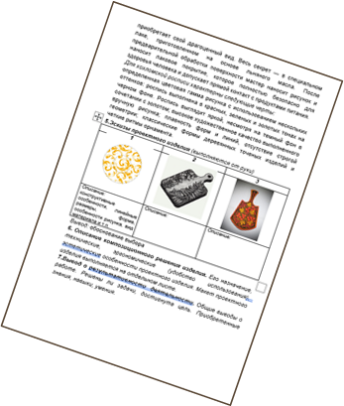
План конспект урока Практическая работа

Slide 19
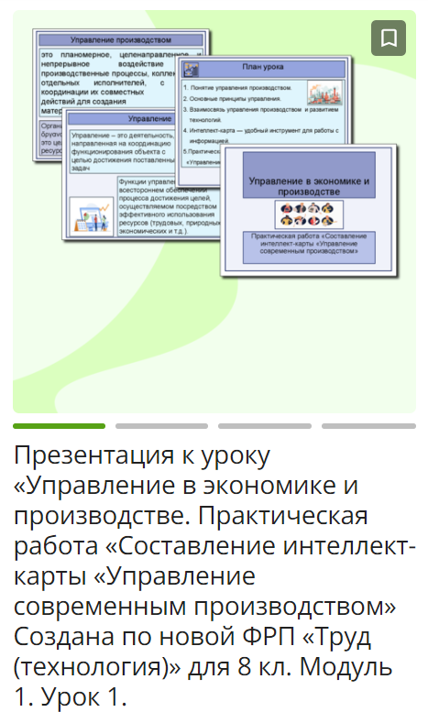
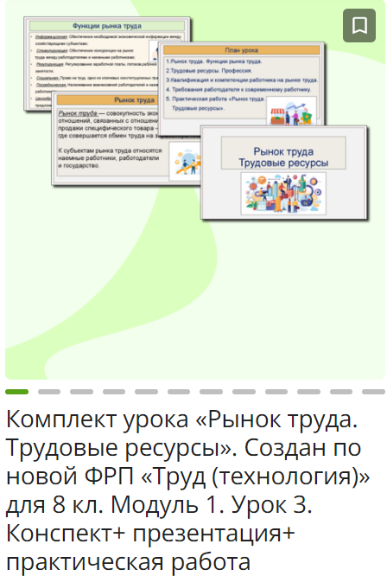
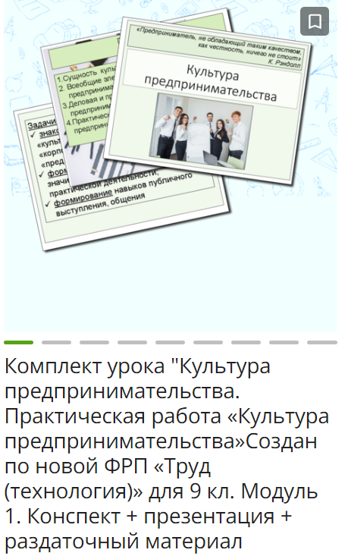
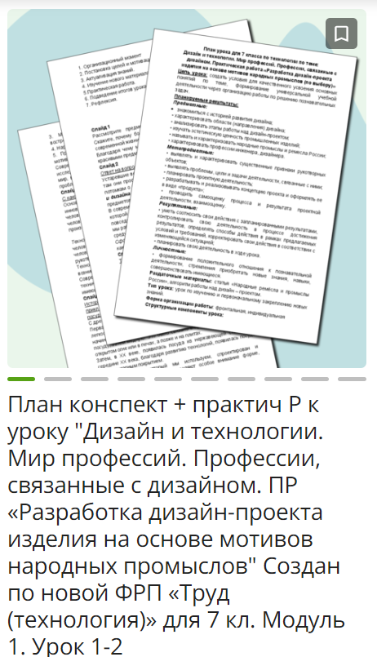
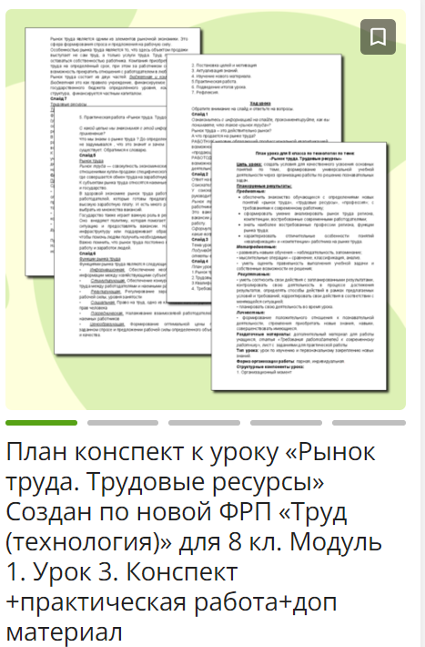
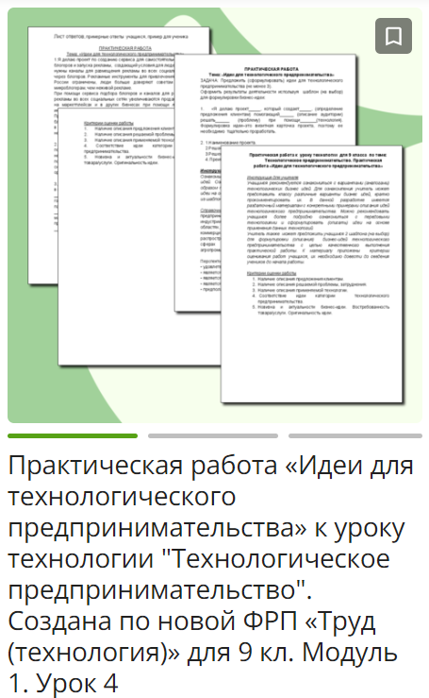
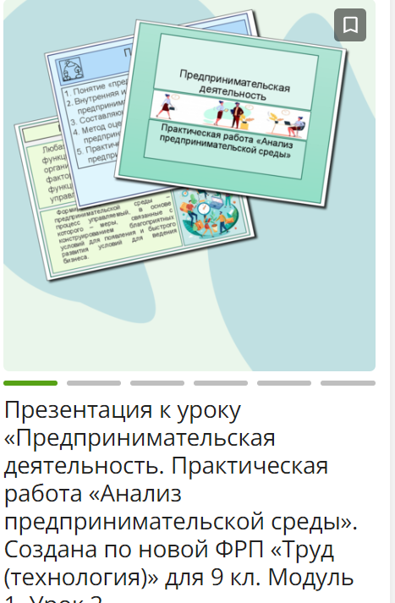
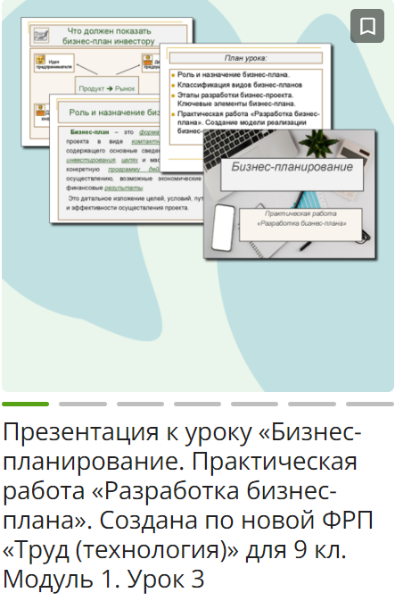
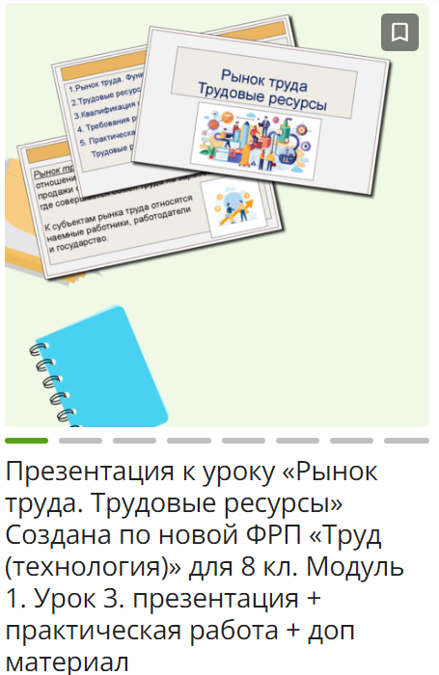
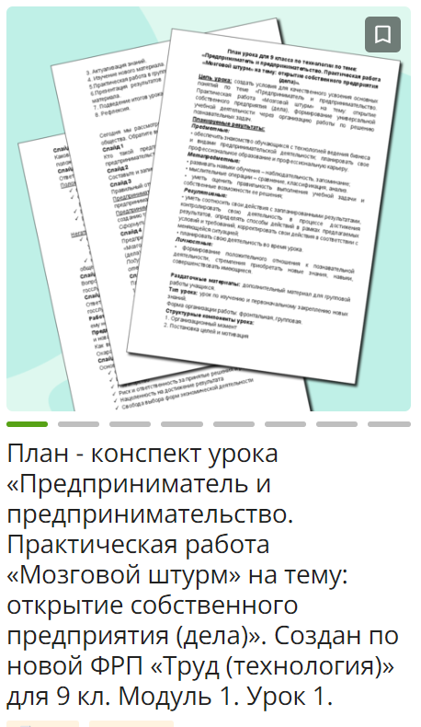
Другие методические разработки автора по предмету можно найти: https://infourok.ru/magazin-materialov?FilterParams[authorId]=418969

